Slide 1
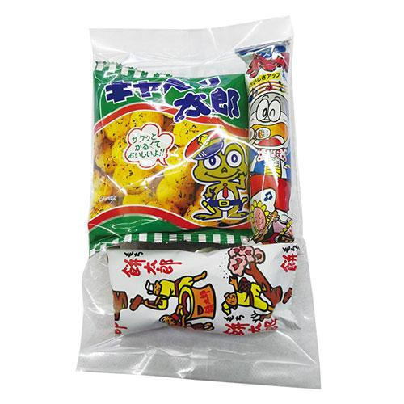
【提案書】
お菓子パックS ※税率8％
大人から子供までみんな大好き定番駄菓子の3種詰め合わせパック。小腹がすいた時に丁度良く、お酒のおつまみにもなるお菓子のため、どんなイベントやキャンペーンにも合わせやすいのも◎！※こちらの商品は、最小ロット数単位（倍数）のみの承りになります。
特徴
納期
納期スペース
仕様
包装 : ポリ袋入り
注意事項 : 賞味期間：100日(常温)
備考 : ＜セット内容＞ お菓子3個 ※セットのお菓子の内容が写真と異なる場合がございます。
お見積
お見積りスペース

